Slide 1

Chào mừng các con đến với tiết học vần

Slide 2


Khởi động
Notes:
2

Slide 3
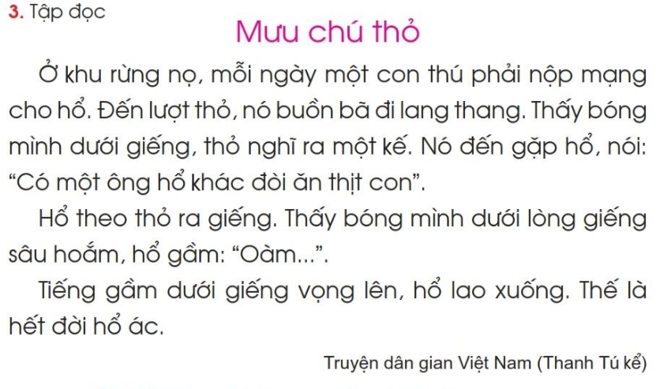

Slide 4

Tiếng Việt
Bài 119 : oan - oat

Slide 5
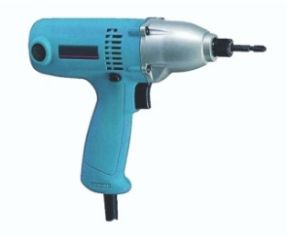
1. Làm quen
Em hãy phân tích và đánh vần
oan
o
an
o - a - n - oan
máy khoan
khoan
kh
oan
khờ - oan - khoan

Slide 6

1. Làm quen
Em hãy phân tích và đánh vần
oat
oa
t
thoát
oa - t - oat
Trốn thoát
th
oát
Notes:
6

Slide 7
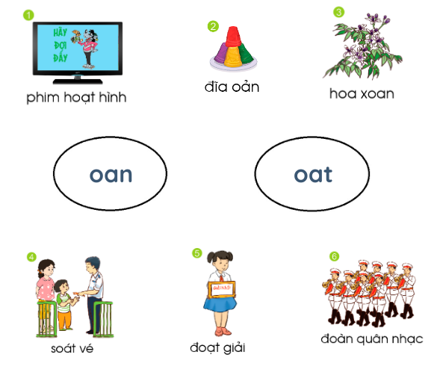
2. Tiếng nào có vần oan? Tiếng nào có vần oat?

Slide 8


Tìm các tiếng có chứa vần oan?

Slide 9
Tìm các tiếng có chứa vần oat?

Slide 10
Giải lao

Slide 11
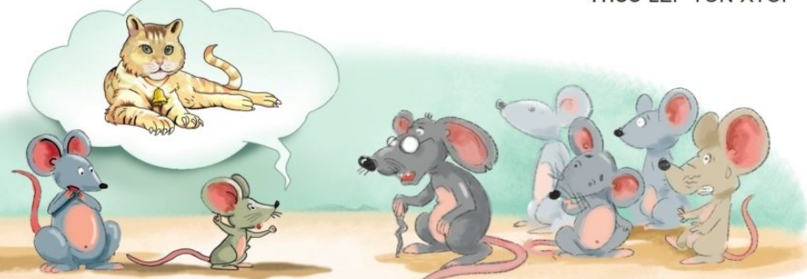

Slide 12
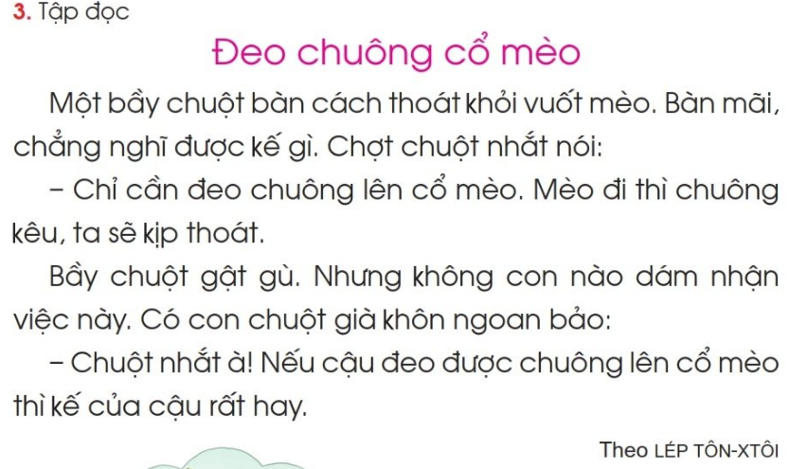

Slide 13

Luyện đọc từ khó
đi dạo
ngọt ngào
tuấn tú
ngoạm
lao tới ngoạm
mở miệng

Slide 15

Giải nghĩa từ khó
vuèt: mãng nhän, s¾c, cong nhö­ mét loµi ®éng vËt vu­în hæ.

Slide 16


Slide 17
2
1
3
4
5
7
6
8
10
9

Slide 18

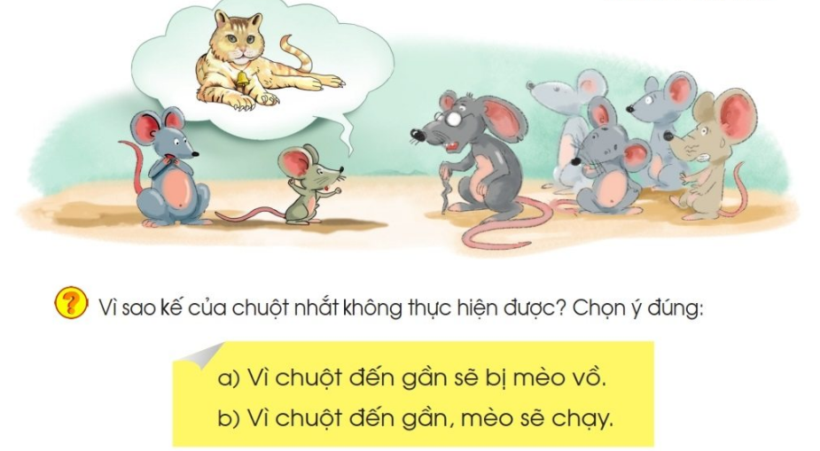
4
3

Slide 19

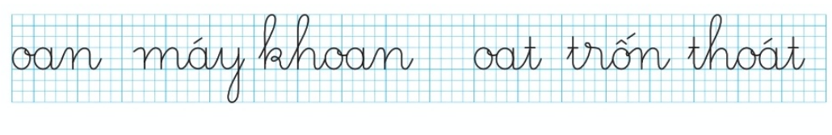
4. Tập viết

Slide 20


HẸN GẶP LẠI

